Slide 1
Protección de Planta. Uso y Manejo de extintores
Instructor: Andres Cavezza, M.S.M.E, M.B.A, P.E, P.M.P.

Slide 2
Temario
Estadísticas en México
Incendio
Normas
Triángulo de la combustión
Tipos de fuego
Ruta de Evacuación
Métodos de extinción de incendios
Medios de Prevención
¿Qué hacer en caso de incendio?
Extintores portátiles
Clases de Extintores

Slide 3
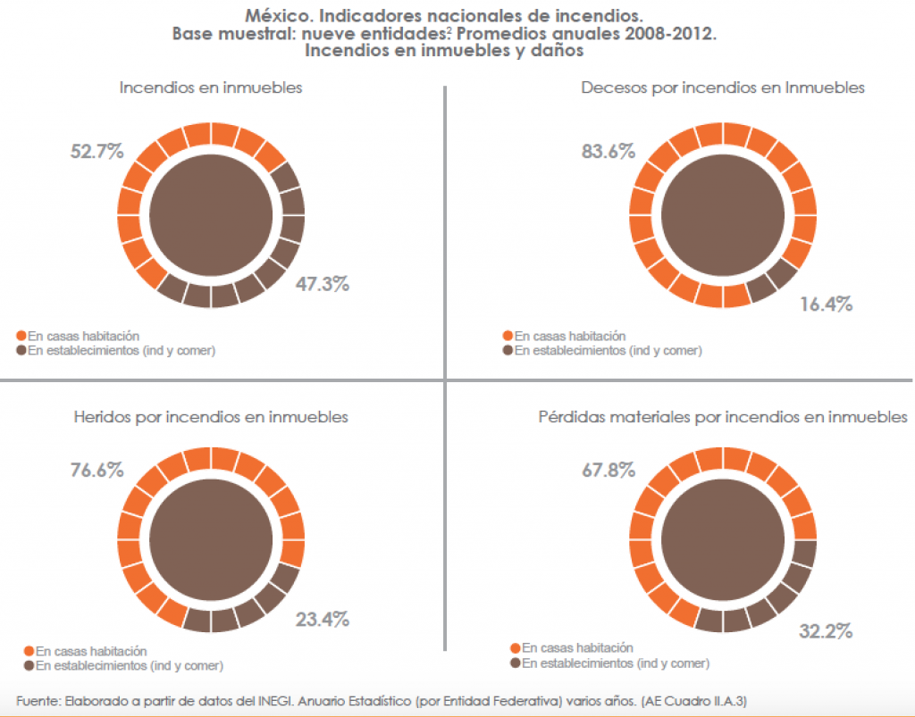
I
N
C
E
N
D
I
O
S
E
N
M
É
X
I
C
O
[5]

Slide 4
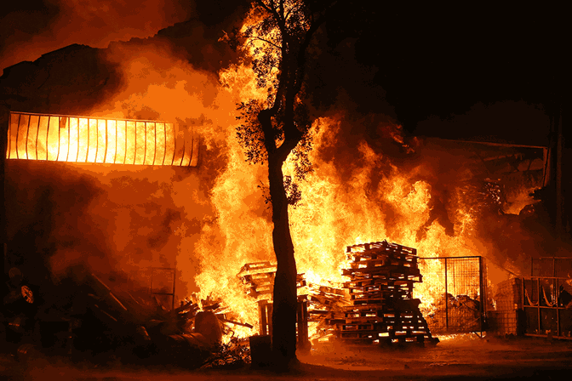
¿Qué es un incendio?
“Un incendio es en realidad el calor y la luz (llamas) que se produce cuando un material se quema o pasa por el proceso de combustión. El proceso por el cual una sustancia se quema es una reacción química entre un material combustible y oxígeno, o sea combustión. En este proceso se libera energía en forma de calor.”[1]
[6]

Slide 5
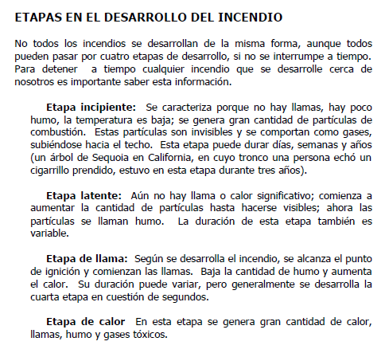
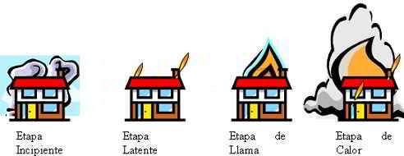
[7]
[3]

Slide 6
Normas
NORMA Oficial Mexicana NOM-002-STPS-2010, Condiciones de seguridad-Prevención y protección contra incendios en los centros de trabajo.
NORMA Oficial Mexicana NOM-100-STPS-1994, Seguridad-Extintores contra incendio a base de polvo químico seco con presión contenida-Especificaciones.

Slide 7
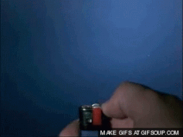
COMPONENTES BÁSICOS DE LA COMBUSTIÓN
“El fuego es una reacción química conocida también con el nombre de combustión, que se define como un proceso que se mantiene a sí mismo cuando un combustible es reducido en forma muy rápida por un agente oxidante, junto con la evolución de calor y luz. “[4]
[9]

Slide 8
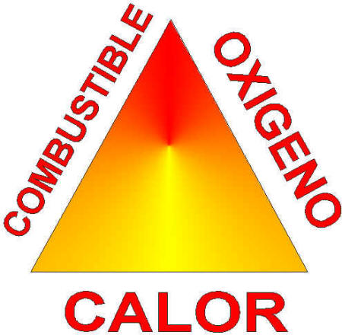
Triángulo del fuego
Para que se produzca un fuego, se requieren tres elementos: COMBUSTIBLE, CALOR Y OXÍGENO. Si falta o se suprime uno de ellos, el fuego deja de existir.
[9]

Slide 9
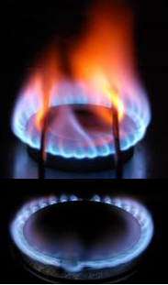
Combustible (Agente Reductor)[4]
La mayoría de los combustibles o agentes reductores contienen un gran porcentaje de carbono e hidrógeno. Entre los combustibles más comunes se encuentran los siguientes compuestos que producen fuego:
Carbono
Monóxido de carbono
Muchos compuestos ricos en carbono hidrógeno, tales como la gasolina y el propano
Materiales tales como la madera y textiles
Muchos metales, como magnesio, aluminio sodio
[9]

Slide 10
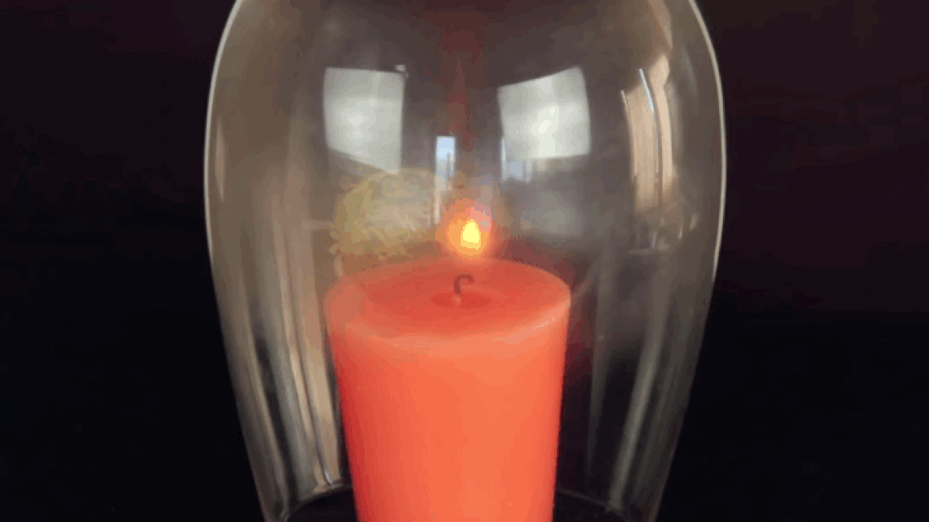
Oxígeno (Agente Oxidante)
“El lado oxígeno en el triángulo de fuego ha sido reemplazado en el tetraedro con el término “agente oxidante”. En la mayoría de los casos, el agente oxidante será el oxígeno que se encuentra en el aire; sin embargo, el uso del término agente oxidantes ayuda a explicar cómo algunos compuestos como el nitrato de sodio y el cloruro de potasio, que liberan su propio oxígeno durante el proceso de combustión, puede arder en un ambiente sin oxígeno.” [4]
[10]

Slide 11
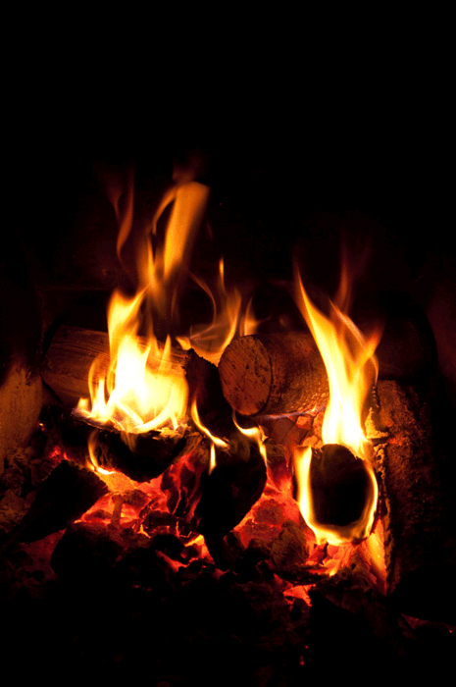
Calor (temperatura)
“Para que se inicie y continúe una combustión tiene que aumentar el nivel de energía en forma de calor, lo que desencadena un aumento en actividad molecular de la estructura química de una sustancia. La temperatura es la medida de actividad molecular dentro de una sustancia. En presencia de un agente oxidante, un combustible con un nivel de energía lo suficientemente alto puede arder. La combustión entonces continúa o renueva por si sola, siempre que se encuentren presente el calor y la energía. Los agentes que se reducen o absorben este calor disminuyen el nivel de energía necesaria para que haya combustión, resultando la extinción del fuego.” [4]
[11]

Slide 12
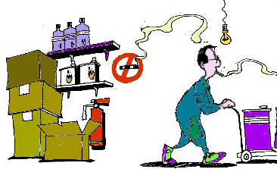
Las principales fuentes de calor son:
Flamas abiertas. Por ejemplo: los sopletes y cerillos.
Brazas de cigarros
Superficies calientes que pueden causar la inflamación de vapor:
  Parrillas eléctricas.
  Líneas de vapor.
  Lámparas incandescentes.
Instalaciones eléctricas sobrecargas o en mal estado.
  Rozaduras.
  Dobleces innecesarios.
  Machucones.
  Desgaste del cable.
[12]

Slide 13
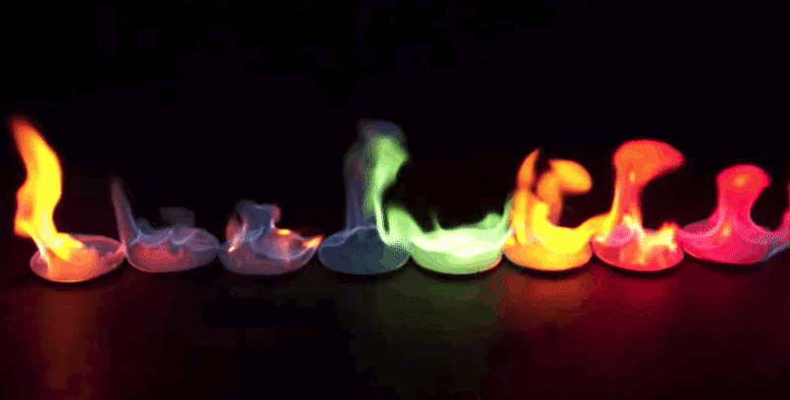
Fuego
“Es la oxidación rápida de los materiales combustibles con desprendimiento de luz y calor. Este fenómeno consiste en una reacción química de transferencia electrónica, con una alta velocidad de reacción y con liberación de luz y calor.” [3]
[13]

Slide 14
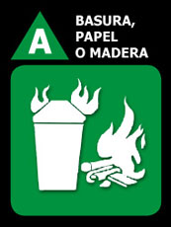
Tipos de Fuego
Fuego clase A: Es aquel que se presenta en material combustible sólido, generalmente de naturaleza orgánica, y que su combustión se realiza normalmente con formación de brasas
[14]

Slide 15
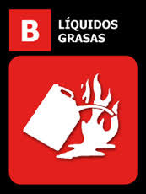
Tipos de Fuego
Fuego clase B: Es aquel que se presenta en líquidos combustibles e inflamables y gases inflamables
[15]

Slide 16

Tipos de Fuego
Fuego clase C: Es aquel que involucra aparatos, equipos e instalaciones eléctricas energizadas; Jueves 9 de diciembre de 2010 DIARIO OFICIAL (Primera Sección)
[14]

Slide 17

Tipos de Fuego
Fuego clase D: Es aquel en el que intervienen metales combustibles, tales como el magnesio, titanio, circonio, sodio, litio y potasio.
[14]

Slide 18
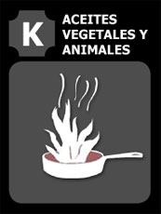
Tipos de Fuego
Fuego clase K: Es aquel que se presenta básicamente en instalaciones de cocina, que involucra sustancias combustibles, tales como aceites y grasas vegetales o animales. Los fuegos clase K ocurren en los depósitos de grasa semipolimerizada, y su comportamiento es distinto a otros combustibles.
[14]

Slide 19
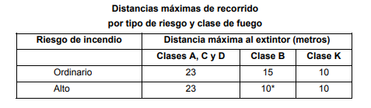
Distancias máximas de recorrido
* Los extintores para el tipo de riesgo de incendio alto y fuego clase B, se podrán ubicar a una distancia máxima de 15 m, siempre que sean del tipo móvil.
[4]

Slide 20
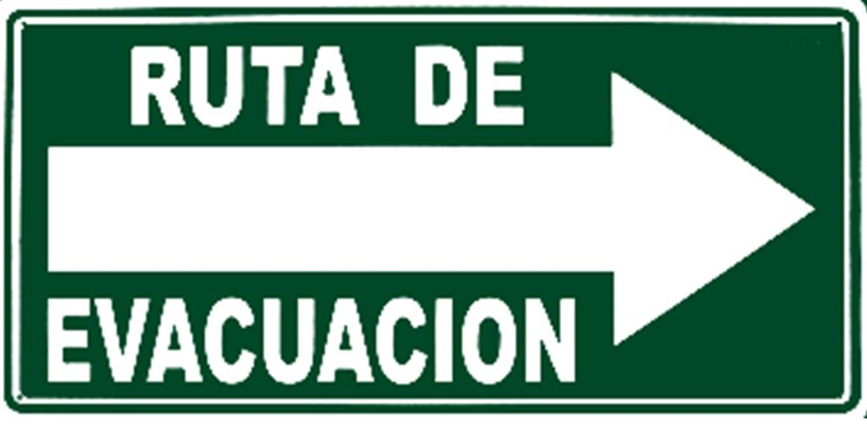
Ruta de evacuación
“Es el recorrido horizontal o vertical, o la combinación de ambos, continuo y sin obstrucciones, que va desde cualquier punto del centro de trabajo hasta un lugar seguro en el exterior, denominado punto de reunión, que incluye locales intermedios como salas, vestíbulos, balcones, patios y otros recintos; así como sus componentes, tales como puertas, escaleras, rampas y pasillos.”[3]
[16]

Slide 21
Consta de las partes siguientes:
Acceso a la ruta de salida: Es la parte del recorrido que conduce desde cualquier lugar del centro de trabajo hasta la ruta de salida;
Ruta de salida: Es la parte del recorrido que proviene del acceso a la ruta de salida, separada de otras áreas mediante elementos que proveen un trayecto protegido hacia la descarga de salida.
Descarga de salida: Es la parte final de la ruta de evacuación que lleva a una zona de seguridad en el exterior, denominada punto de reunión.

Slide 22
Se debe contar con rutas de evacuación que cumplan con las condiciones siguientes
Que estén señalizadas en lugares visibles, de conformidad con lo dispuesto por la NOM-026-STPS2008 o la NOM-003-SEGOB-2002, o las que las sustituyan;
Que se encuentren libres de obstáculos que impidan la circulación de los trabajadores y demás ocupantes;
Que dispongan de dispositivos de iluminación de emergencia que permitan percibir el piso y cualquier modificación en su superficie, cuando se interrumpa la energía eléctrica o falte iluminación natural;

Slide 23
Se debe contar con rutas de evacuación que cumplan con las condiciones siguientes
Que la distancia por recorrer desde el punto más alejado del interior de una edificación, hacia cualquier punto de la ruta de evacuación, no sea mayor de 40 m. En caso contrario, el tiempo máximo de evacuación de los ocupantes a un lugar seguro deberá ser de tres minutos;
Que las escaleras eléctricas sean consideradas parte de una ruta de evacuación, previo bloqueo de la energía que las alimenta y de su movimiento;
Que los elevadores no sean considerados parte de una ruta de evacuación y no se usen en caso de incendio.

Slide 24
Se debe contar con rutas de evacuación que cumplan con las condiciones siguientes:
Que los desniveles o escalones en los pasillos y corredores de las rutas de evacuación estén señalizados, de conformidad con la NOM-026-STPS-2008 o la NOM-003-SEGOB-2002, o las que las sustituyan.
Que en el recorrido de las escaleras de emergencia exteriores de los centros de trabajo de nueva creación, las ventanas, fachadas de vidrio o cualquier otro tipo de aberturas, no representen un factor de riesgo en su uso durante una situación de emergencia de incendio.

Slide 25
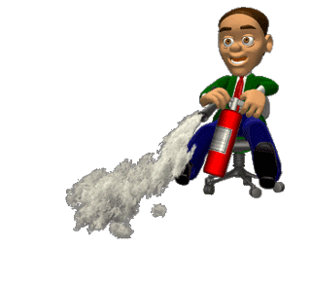
MÉTODOS DE EXTINCIÓN DE INCENDIOS
Sabemos que para que se produzca un fuego es necesaria la coincidencia en un mismo tiempo y espacio de los cuatro elementos que componen el llamado “tetraedro del fuego”: combustible, comburente, calor y reacción en cadena. En consecuencia, el mecanismo de la extinción consistirá en suprimir uno o varios de estos factores.
[17]

Slide 26
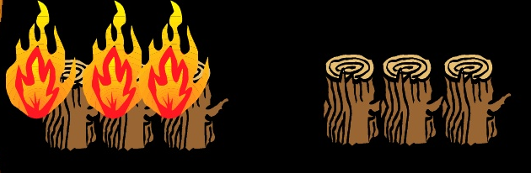
Según el factor eliminado, el método de extinción recibirá el nombre de:
Eliminación del combustible.
Directa cuando se retiran los combustibles o se interrumpe el flujo de los mismos (en caso de líquidos o gases).
[18]

Slide 27
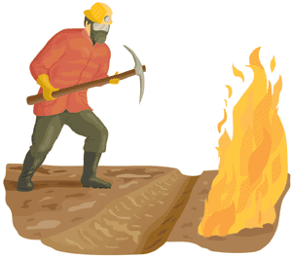
Indirecta cuando se dificulta la propagación del fuego refrigerando otros combustibles cercanos o interponiendo elementos incombustibles.
Sofocación o eliminación del oxigeno. Se consigue recubriendo el combustible para impedir su contacto con el aire, impidiendo la ventilación de la zona incendiada, utilizando gases inertes o proyectando agua pulverizada que, al convertirse en vapor, desplaza el oxígeno del aire.
[19]

Slide 28
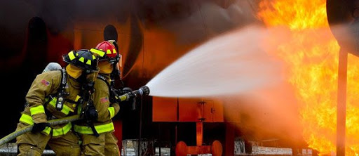
Enfriamiento o eliminación del calor, utilizando algún producto que, como el agua, absorba el calor del combustible incendiado.
Agua: Es el agente extintor más antiguo, conocido, utilizado y barato, de una gran efectividad, pero peligroso y contraproducente, a veces, con el avance de las nuevas tecnologías.
Es el agente extintor que tiene más capacidad para absorber calor y al evaporarse y aumentar su volumen diluye la combinación aire-gas que mantiene la combustión.

Slide 29
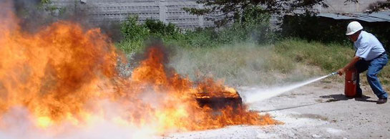
Inhibición o interrupción de la reacción en cadena, proyectando sobre la llama un producto químico capaz de combinarse con los radicales libres producidos por la descomposición del combustible ardiendo, para impedir su reacción con el oxígeno.
Así pues, agente extintor, es aquel producto químico, que aplicado al incendio, es capaz de extinguirlo, actuando sobre alguno o varios de los componentes del tetraedro del fuego.
Si bien hay que puntualizar que ningún agente extintor actúa sobre uno sólo de los componentes del fuego, aunque el efecto sobre uno de ellos sea más patente que sobre los demás.

Slide 30
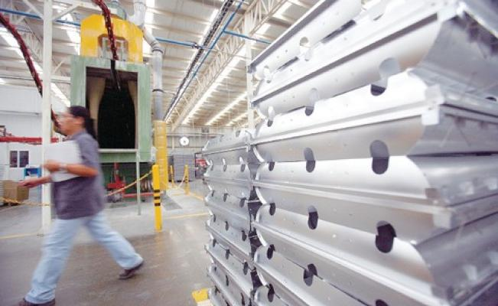
Algunos medios de prevención son los siguientes:
Revisión periódica de las instalaciones eléctricas.
Orden y limpieza
Control de la electricidad estática.
Eliminación segura de los desechos
Uso de recipientes con arresta flama
Revisión periódica de las instalaciones de gas o de cualquier tipo de combustible
Desconectar los aparatos eléctricos después de su uso

Slide 31
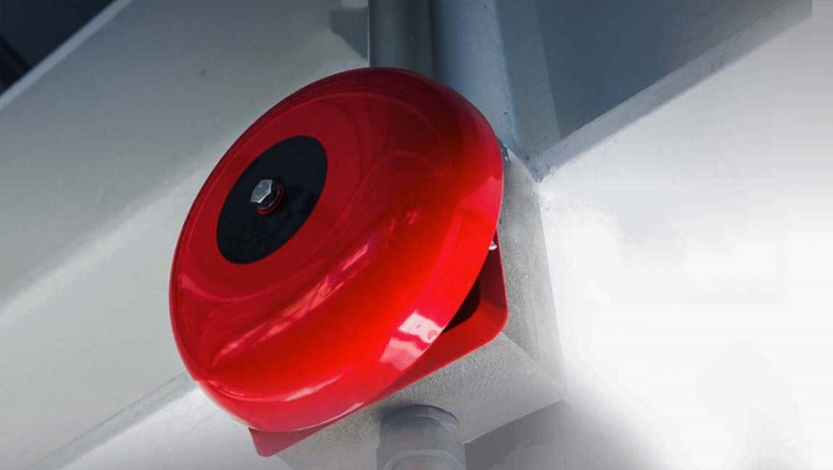
Algunos medios de prevención son los siguientes:
Fusibles conocidos como interruptor térmico, son usados como detectores térmicos
Alarmas que detectan la presencia de:
  Temperaturas elevadas
  Humo
  Flamas
  Gas L.P.
Salidas de emergencias con barra antipático
Puertas retardante de temperatura y sello de humo

Slide 32
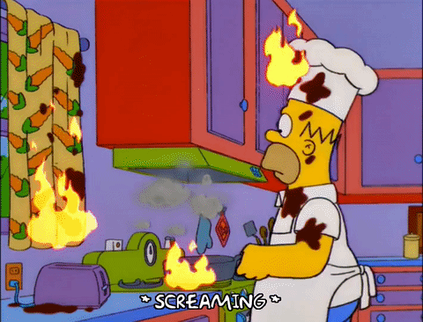
¿Qué hacer en caso de incendio?
Guarda la calma
Evalúa la situación, trata de ver que se quema, en qué cantidad, el sitio donde está el fuego y si éste puede propagarse.
Da la voz de alarma, primero a los bomberos y posteriormente a las personas más cercanas
Trata de controlar la situación retirando a las personas a un lugar seguro o utilizando un extintor
[8]

Slide 33
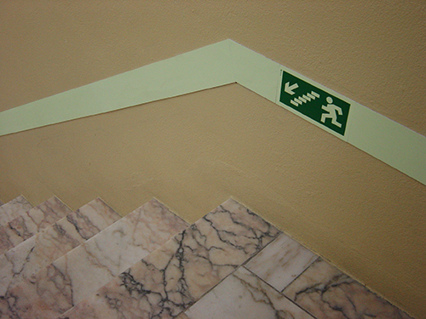
¿Qué hacer en caso de incendio?
Si el incendio tiende a propagarse evacúa el área
Baja por las escaleras de emergencia, no utilices los elevadores.
Si no puedes bajar, intenta subir hasta la azotea; deja abierta la puerta de acceso a la misma para que el humo no se acumule en el cubo de las escaleras
No te encierres en baños o closets, ni te metas debajo de mesas, escritorio, cama etc., ya que el humo y el calor invadirán toda el área

Slide 34
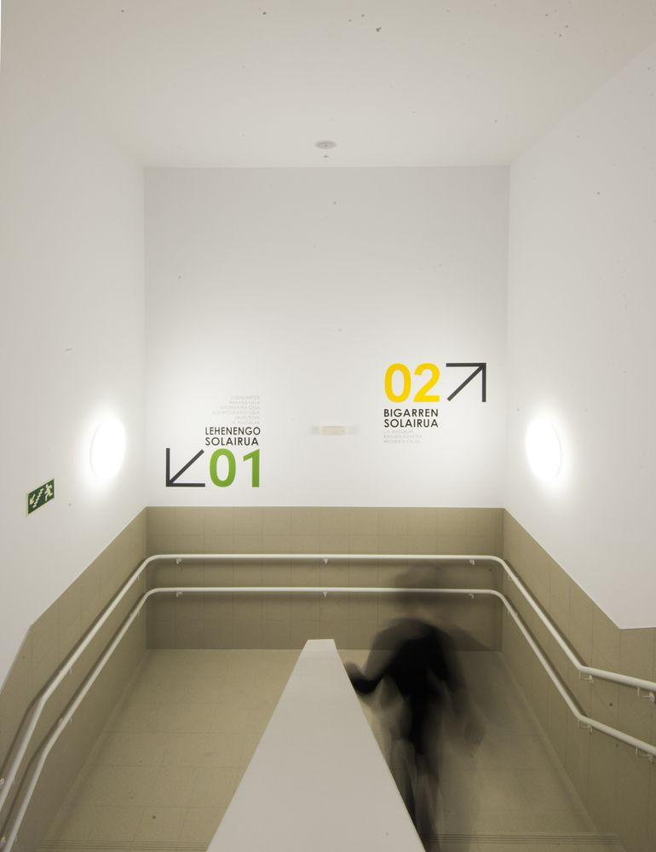
¿Qué hacer en caso de incendio?
Si está totalmente oscuro sigue una pared y no te separes de ella.
Si quedas atrapado en una oficina, departamento o cuarto has lo siguiente:
  Cierra la puerta
  Tapa cualquier entrada de humo utilizando toallas, cortinas o pedazos de alfombra de preferencia húmedos o mojados
  Comunícate de ser posible por teléfono al conmutador del edificio y señala tu posición
  Comunícate de ser posible al cuerpo de bomberos o con cualquier servicio de emergencia e indícales tu posición

Slide 35
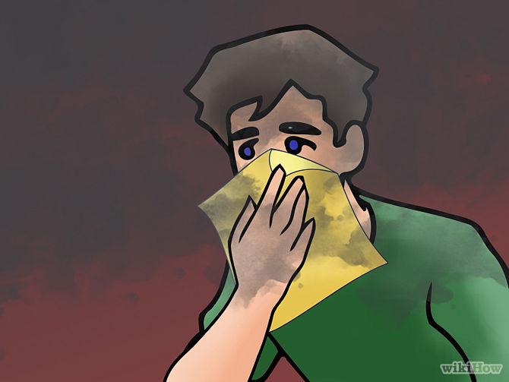
En caso de estar atrapado.
Debes si te es posible recostarte o permanecer lo más cerca al piso como sea posible para así evitar la inhalación de gases tóxicos, evitar el calor y aprovechar la mejor visibilidad.
Tápate con un trapo o pañuelo de preferencia húmedo la nariz y la boca arrastrándote por el piso.
Localiza la ruta de evacuación o trata de entrar a una oficina o cuarto que tenga ventanas que den a la calle.
Si te encuentras lesionado, guarda la calma, de ser posible y si sabes cómo hacerlo, aplícate los primeros auxilios, grita pidiendo ayuda, arrástrate tratando de alcanzar la ruta de evacuación y no te alejes de la misma, esto facilitará tu localización ya que durante un incendio, los bomberos siguen esa misma ruta pero en sentido contrario por lo que existen mayores posibilidades de encontrarte.
[20]

Slide 36
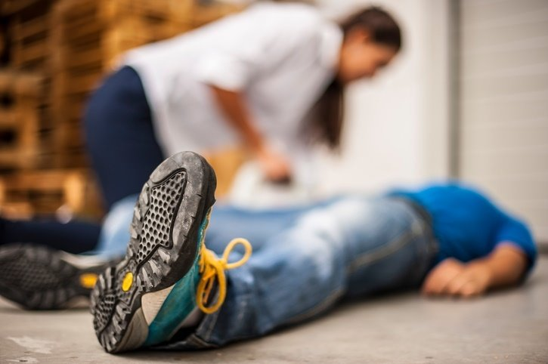
Cómo auxiliar a una víctima de las llamas.
Evita que la víctima corra, si hace esto, se avivarán las llamas
Asegúrate de que las manos de la víctima cubran su cara
Antes de tocar a la víctima es importante verificar si está en contacto con algún tipo de energía eléctrica
Pon a la víctima en el piso y cúbrela con una manta, cortina, toalla o chamarra para sofocar las llamas
Si no tienes con qué envolver a la víctima debes hacerla rodar sobre el piso hasta que el fuego se apague.

Slide 37
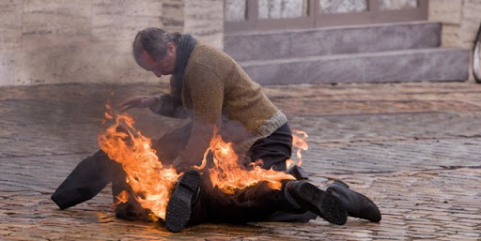
Personas intoxicadas o lesionadas.
Guarda la calma ya que con tu actitud ayudarás a la víctima
No hagas comentarios sobre la situación real de las lesiones de la víctima o respecto al incendio
Pide ayuda e indica su situación
No abandones a la persona lesionada
Durante un incendio, cuando ocurre una lesión grave, un método para mover a la víctima hacia un lugar seguro es limitando sus movimientos, arrastrándola por medio de sus ropas o utilizando sábanas, cobijas, cortinas o pedazos de alfombra

Slide 38
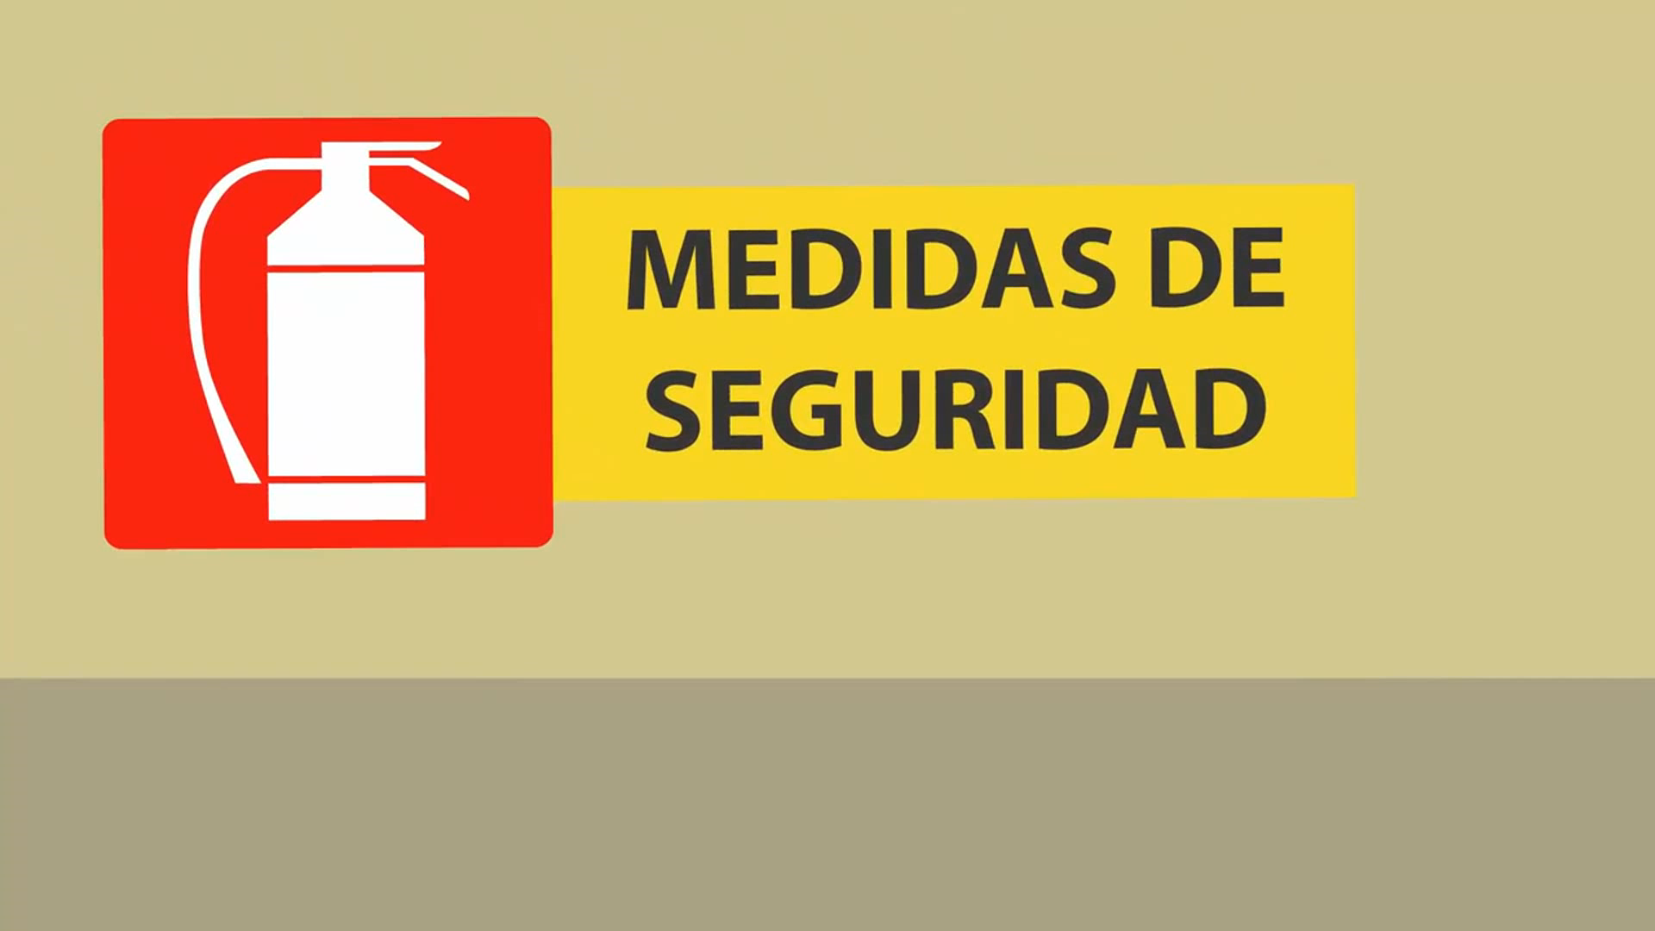
Medidas de Seguridad en Caso de Incendio
[28]

Slide 39
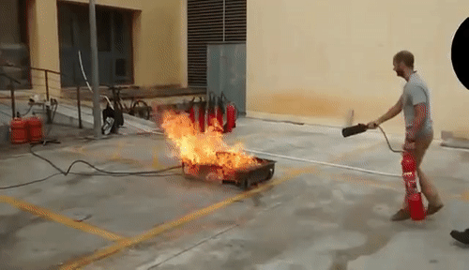
Extintores Portátiles
Es el recipiente que contiene al agente extinguidor que es expulsado por una presión interna o externa (Agente expulsor).
SOLO SE UTILIZA EN CONATOS.
Clasificación por su Capacidad:
  Portátiles 1-20 Kilos
  Móviles >20 Kilos
  Fijos Por su instalación
[21]

Slide 40
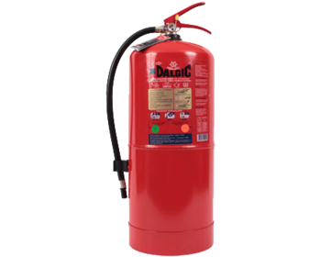
Extintores Portátiles
Agente que sirve para apagar el fuego, y está contenido en un extintor.
  Clasificación según su estado físico:
  Sólidos
  Líquidos
  Gases
Sólidos: Es polvo químico seco (P.Q.S.). Fosfato monoamónico. Conocido también como A B C.
Líquidos: Puede ser agua, agua ligera.
Espumas: Químicas: agua + concentrado, mecánicas: agua + aire + concentrado.
Gases: CO2, Halotrón, etc.

Slide 41
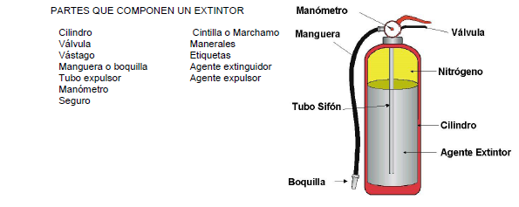
Partes a revisar
[4]

Slide 42

Clases de Extintores[3]
El contenido de los extintores varía con la clase de incendio para la cual están diseñados o sea, se clasifican según la clase de incendio. Los incendios se clasifican de acuerdo al tipo de material combustible involucrado:
CLASE A: Se usa en materiales combustibles ordinarios tales como; madera, papel, tela, goma y mucho plástico. Para este tipo de incendio, el agente extintor que más se utiliza es el agua, que enfría, aunque también se puede utilizar gases licuados o el CO2.
Símbolo: Triángulo
[22]

Slide 43

Clases de Extintores[3]
CLASE B Líquidos inflamables tales como; gasolina, aceite, grasa, pintura de aceite, laca y gases inflamables. Para extinguir este tipo de incendio se utilizan frecuentemente, gases licuados como el dióxido de carbono (CO2) y polvos secos como el bicarbonato de potasio. Estos bloquean el oxígeno o interrumpen la llama.
Símbolo: Cuadrado
[22]

Slide 44

Clases de Extintores[3]
CLASE C: Equipo eléctrico, energizado que incluye cables, cajas de fusibles, interruptores de circuitos, maquinaria y artefactos. Para extinguir este tipo de incendio se utilizan los mismos tipos de extintores que para los incendios Clase A o B. Sólo utilice agua si está seguro que se interrumpió la energía eléctrica.
Símbolo: Círculo
[22]

Slide 45

Clases de Extintores[3]
CLASE D: Fuegos que involucran metales combustibles tales como: magnesio, sodio, circonio y titanio. Para extinguir este tipo de incendio se utilizan técnicas especiales. No deben utilizarse los agentes extintores ordinarios.
Símbolo: Estrella
[22]

Slide 46
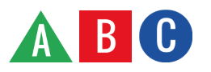
Extintores[3]
Cada extintor debe marcarse con uno o más símbolos que indiquen su contenido y la clase o clases de incendios para la cual debe utilizarse. Existen extintores que pueden utilizarse en más de una clase de incendio. Estos se identifican con todas las clases para las cuales sirven.
Ejemplo: ABC, AB, etc.
[22]

Slide 47
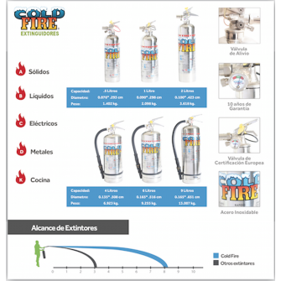
Extintor Cold Fire
“Supresor de fuego de alta capacidad de enfriamiento, que combate el fuego de una manera rápida, limpia y segura. COLD FIRE es amigable con las personas y el ecosistema.”[26]
[26]

Slide 48
Ventajas[26]
Es el único producto contra fuego que puede ser utilizado en todos los tipos de fuego (A, B, C, D y K).
No daña a personas animales o plantas.
No caduca.
No daña equipo de cómputo ni eléctrico.
No es tóxico y no es corrosivo.
Es 100% biodegradable, amigable al medio ambiente.
No requiere de limpieza especial ni deja residuos.
VENTAJAS FINANCIERAS
Eliminación total del costo anual fijo de recargas y cambio de equipos.
Ahorro de hasta un 90% en pérdidas materiales.

Slide 49
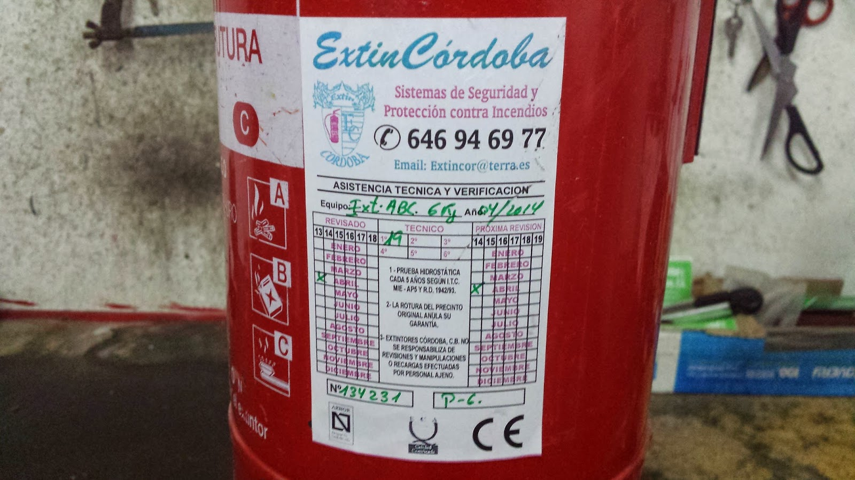
Como usar un extintor
Revisar que esté en condición de uso.
  Que la boquilla no esté tapado
  Manguera no reseca
  Manómetro completo
Descolgarlo.
  Fijarse antes de una emergencia y usar un extintor en qué tipo de dispositivo está colgado
Colocarse con el viento a favor.
  Que el viento pegue en la espalda
  Que el polvo o producto no se venga a nosotros
[24]

Slide 50
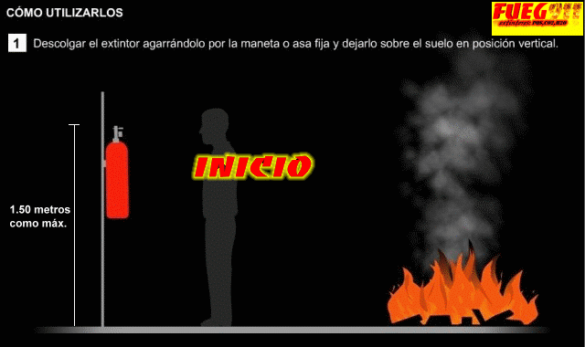
Quitar el seguro.
  Solo girar
Hacer un disparo de prueba.
  Antes de usarlo y entrar al fuego
Acercarse lo necesario.
Disparar el contenido a la base del fuego.
Según el caso, hacer un “barrido”.
Retirarse sin darle la espalda.
Todo extintor vacío o inservible, se debe dejar “acostado”.
  Para que los demás sepan que esta descargado y cual está cargado.
Notifique a la persona encargada de recargar el extintor
[25]

Slide 51
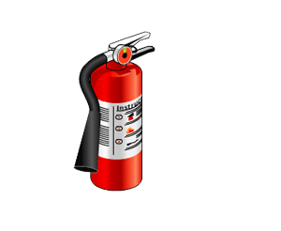
Acercarse lo necesario.
Disparar el contenido a la base del fuego.
Según el caso, hacer un “barrido”.
Retirarse sin darle la espalda.
Todo extintor vacío o inservible, se debe dejar “acostado”.
  Para que los demás sepan que esta descargado y cual está cargado.
Notifique a la persona encargada de recargar el extintor

Slide 52

Reglas esenciales en cuanto al uso del extintor[1]
No vacile en aprender a utilizar un extintor, ni a practicar su uso. Este adiestramiento puede salvar su vida y la de los que están a su lado.
Cuando la emergencia ocurre NO es el momento para ponerse a leer las instrucciones.
Coloque el extintor en un área al alcance de las personas, accesible y cerca de la salida del salón. Debe estar lleno según sus especificaciones y en condiciones apropiadas de uso.

Slide 53
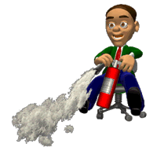
Nunca debe obstruirse el extintor. No le ponga plantas ni otros obstáculos al frente. Un segundo que usted tarde en alcanzar el extintor puede ser la diferencia entre la vida y la muerte.
Revise su área e identifique el material combustible más abundante. El extintor debe ser de la clase apropiada para el material combustible más abundante en el área.
Si utiliza el extintor que hay en su área, notifique inmediatamente a la persona encargada de proveer el mantenimiento y recargarlo.
Nunca juegue con el extintor, no lo mueva de sitio ni quite la identificación o la tarjeta de mantenimiento.

Slide 54
Revisión de Extintores
Según la NORMA Oficial Mexicana NOM-002-STPS-2010, se debe elaborar un programa anual de revisión mensual de los extintores, y vigilar que los extintores cumplan con condiciones relacionadas con:
  Ubicación
  Señalización
  Condición del equipo y etiquetas
  Que no hayan sido activados, etc.

Slide 55
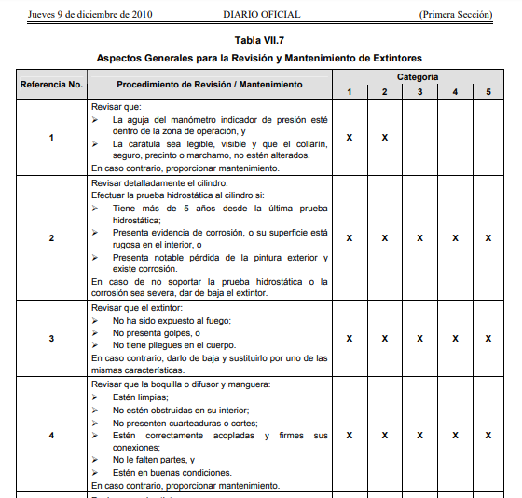
[3]

Slide 56
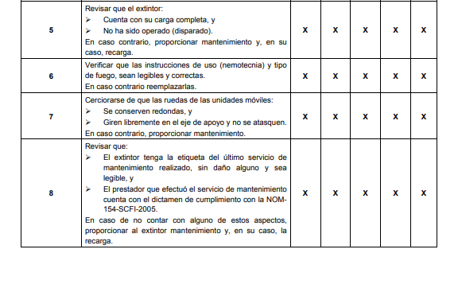
Aspectos Generales para la Revisión de Extintores.
[3]

Slide 57
Referencias
[1] Universidad de Puerto Rico. Manual de Adiestramiento para el manejo de extintores de incendios. 2000. Recuperado de http://cidbimena.desastres.hn/docum/ops/libros/manualextintores.pdf
[2] Universidad de Puerto Rico. Manual de Adiestramiento para el manejo de extintores de incendios. 2000.[Imagen] Recuperado de http://cidbimena.desastres.hn/docum/ops/libros/manualextintores.pdf
[3] NORMA Oficial Mexicana NOM-002-STPS-2010, Condiciones de seguridad-Prevención y protección contra incendios en los centros de trabajo. (Primera Sección). 9 de Diciembre de 2010.
[4] Universidad de Colima. Curso Taller: Prevención de incendios y manejo básico de extintores.
[5] Programa casa segura. ¿Cuántos incendios se generan por un cortocircuito?. [Imagen] Recuperado de: http://programacasasegura.org/mx/cuantos-incendios-se-generan-por-un-cortocircuito/.
[6] Gifimage. Incendio Gif7. [Gif]. Recuperado de https://gifimage.net/incendio-gif-7/}
[7] Ferreira, M. Incendios y triangulo de fuego en seguridad industrial.[Imagen]. 21 de Mayo de 2005. Recuperado de https://www.gestiopolis.com/incendios-y-triangulo-de-fuego-en-seguridad-industrial/
[8] Giphy. Homer Simpson cooking Gif. [Gif] Recuperado de https://giphy.com/gifs/season-10-the-simpsons-10x20-xT5LMOvzyqSyIGqlsk
[9] Aprende de emergencias. Teoría del fuego. [Imagen] Recuperado de https://www.aprendemergencias.es/incendios/teor%C3%ADa-del-fuego/
[10] gizmodo. 5 maneras muy poco convencionales de apagar la llama de una vela y su explicación física. [Imagen] Recuperado de https://es.gizmodo.com/5-maneras-muy-poco-convencionales-de-apagar-la-llama-de-1758450243

Slide 58
[11] Pinterest. Gif Fire. [Imagen] Recuperado de https://co.pinterest.com/pin/321796335854329778/
[12] Pinterest. Gif prevención. [Imagen] Recuperado de https://www.pinterest.com.mx/pin/419538521517116360/?lp=true
[13] Zahumenszky, C. Como funcionan por dentro los fuegos artificiales (y por que explotan formando esas figuras). 7 de Abril de 2014. Recuperado de https://es.gizmodo.com/como-funcionan-por-dentro-los-fuegos-artificiales-y-p-1796618771
[14] Extintores Numancia. Fuego tipo a. [Imagen]. Recuperado de http://www.extintoresnumancia.com/fuego-tipo-a.html
[15] Mata fuegos omar. Recuperado de http://matafuegosomar.com/informacion.html
[16] Safety depot. Cartel “Ruta de Evacuación”. Recuperado de https://safetydepot.com.mx/products/cartel-ruta-de-evacuacion-derecha
[17] Gif Mania. Gifs animados de extintores. Recuperado de https://www.gifmania.com/Gif-Animados-Objetos/Imagenes-Material-de-Oficina/Extintores/
[18] Teoría Extinción Fuego. 31 de Diciembre de 2009. [Imagen]. Recuperado de https://es.slideshare.net/guestb2169cc/teoria-extincion-fuego
[19] curso en línea. Formas de combatir un incendio. Recuperado de http://www.cursosinea.conevyt.org.mx/cursos/ptt/indice/revista/revpag34.htm
[20] Grupo fire. Los detectores de incendios una apuesta segura para el hogar. [Imagen. Recuperado de http://grupofire.com/los-detectores-de-incendios-una-apuesta-segura-para-el-hogar/

Slide 59
[21] Gfy cat. Utilización Extintor CO2. [Imagen] Recuperado de https://gfycat.com/ambitiousdenseblackandtancoonhound
[22] Méndez, A.. Tipos de extintores de fuego y su uso según las clases de fuego. 17 de abril del 2017. Recuperado de https://uplocks.com/blogs/analisis/tipos-de-extintores-de-fuego-y-su-uso-segun-las-clases-de-fuego
[23] IGH Perú. Elección y pasos para usar un extintor contra incendios. 15 de Febrero de 2017. [Archivo de video]. Recuperado de https://www.youtube.com/watch?v=inRCElJM7Ic
[24] Lara, R. ¿La estafa del extintor se llama extin Cordoba?. 2015. [Imagen]. Recuperado de http://extintorescordoba.blogspot.com/2015/05/la-estafa-del-extintor-se-llama-extin.html
[25] Actiweb. Fuego 911. [Imagen]. Recuperado de http://www.actiweb.es/fueg911/uso_y_manejo_del_extintor.html
[26] VINSSA. Extintor portátil cold fire de acero inoxidable. Recuperado de https://vinssa.com/extintor-portatil-cold-fire-de-acero-inoxidable-6-litros
[27] Cold Fire Canadá. Cold fire Canadá Demostration at Arizona Fire School. 5 de Octubre de 2011. [Archivo de video]. Recuperado de https://www.youtube.com/watch?v=pCbzFMc9GqI.
[28] Abermosh. Medidas de Seguridad en caso de Incendio. 1 de Diciembre de 2016. [Archivo de video]. Recuperado de https://www.youtube.com/watch?v=4E4AlOkxTfk
[29] Charles River Interactive. Acronym Quiz. 27 de Junio de 2018. [Imagen] Recuperado de http://charlesriverinteractive.com/acronym-quiz/

Slide 60
Protección de Planta. Uso y Manejo de extintores
Instructor: Andres Cavezza, M.S.M.E, M.B.A, P.E, P.M.P.

Slide 61

[29]

Slide 62
1. NORMA Oficial Mexicana referente a las condiciones de seguridad-Prevención y protección contra incendios en los centros de trabajo.
a) NOM-022-STPS-2010
b) NOM-100-STPS-1994
c) NOM-010-STPS-1994
d) NOM-002-STPS-2010

Slide 63
2. NORMA Oficial Mexicana referente a Seguridad-Extintores contra incendio a base de polvo químico seco con presión contenida-Especificaciones.
a) NOM-022-STPS-2010
b) NOM-100-STPS-1994
c) NOM-010-STPS-1994
d) NOM-002-STPS-2010

Slide 64
3. Es la etapa del desarrollo del incendio en la cual aún no hay llama o calor significativo.
a) Incipiente
b) Latente
c) Llama
d) Calor

Slide 65
4. Es la etapa del desarrollo del incendio que puede durar días, semanas y años.
a) Incipiente
b) Latente
c) Llama
d) Calor

Slide 66
5. La siguiente condición debe cumplirse ante la revisión de extintores:
a) Ubicación
b) Señalización
c) Condición del equipo y etiquetas
d) Todas las anteriores

Slide 67
6. Es la etapa del desarrollo del incendio en la cual se genera gran cantidad de calor, llamas, humo y gases tóxicos.
a) Incipiente
b) Latente
c) Llama
d) Calor

Slide 68
7. Es una reacción química conocida también con el nombre de combustión, que se define como un proceso que se mantiene a sí mismo cuando un combustible es reducido en forma muy rápida por un agente oxidante, junto con la evolución de calor y luz.
a) Fuego
b) Incendio
c) Explosión
d) Calor

Slide 69
8. El triángulo del fuego se compone por los elementos siguientes excepto:
a) Combustible
b) Oxígeno
c) Calor
d) Hidrógeno

Slide 70
9. La mayoría de los combustibles o agentes reductores contienen un gran porcentaje de _________ e __________.
a) Carbón, oxígeno
b) Carbono, monóxido
c) Carbono, hidrógeno
d) Carbono, propano

Slide 71
10. Es el único producto contra fuego que puede ser utilizado en todos los tipos de fuego (A, B, C, D y K).
a) Agua
b) Hielo Seco
c) Extintor Portátil
d) Extintor Cold Fire

Slide 72
11. Este fenómeno consiste en una reacción química de transferencia electrónica, con una alta velocidad de reacción y con liberación de luz y calor.
a) Fuego
b) Incendio
c) Explosión
d) Calor

Slide 73
12. Tipo de fuego que se presenta en líquidos combustibles e inflamables y gases.
a) Fuego clase A
b) Fuego clase B
c) Fuego clase C
d) Fuego clase K

Slide 74
13. Tipo de fuego que se presenta en material combustible sólido, generalmente de naturaleza orgánica, y que su combustión se realiza normalmente con formación de brasas.
a) Fuego clase A
b) Fuego clase B
c) Fuego clase C
d) Fuego clase K

Slide 75
14. Tipo de fuego que se presenta básicamente en instalaciones de cocina, que involucra sustancias combustibles, tales como aceites y grasas vegetales o animales.
a) Fuego clase A
b) Fuego clase B
c) Fuego clase C
d) Fuego clase K

Slide 76
15. Supresor de fuego de alta capacidad de enfriamiento, que combate el fuego de una manera rápida, limpia y segura. COLD FIRE es amigable con las personas y el ecosistema.
a) Extintor Cold Fire
b) Extintor Portátil
c) Extintor Frío Intenso
d) Ninguna de las anteriores

Slide 77
16. En un edificio donde el riesgo de incendio es alto la distancia máxima al extintor clase D en metros es de:
a) 5
b) 10
c) 15
d) 23

Slide 78
17. Es el recorrido horizontal o vertical, o la combinación de ambos, continuo y sin obstrucciones, que va desde cualquier punto del centro de trabajo hasta un lugar seguro en el exterior, denominado punto de reunión.
a) Ruta de evacuación
b) Salida
c) Ruta emergente
d) Ninguna de las anteriores

Slide 79
18. Es el método de extinción donde se retiran los combustibles o se interrumpe el flujo de los mismos (en caso de líquidos o gases).
a) Eliminación de combustible directa
b) Eliminación de combustible indirecta
c) Sofocación
d) Ninguna de las anteriores

Slide 80
19. Es el método de extinción que se consigue recubriendo el combustible para impedir su contacto con el aire, impidiendo la ventilación de la zona incendiada, utilizando gases inertes o proyectando agua pulverizada que, al convertirse en vapor, desplaza el oxígeno del aire.
a) Eliminación de combustible directa
b) Eliminación de combustible indirecta
c) Sofocación
d) Ninguna de las anteriores

Slide 81
20. El extintor clase D extingue fuegos que involucran:
a) Metales combustibles
b) Líquidos inflamables
c) Madera
d) Equipo eléctrico

Slide 82
21. Al auxiliar a una víctima se debe:
a) Correr con la víctima
b) Poner las manos a los costados del cuerpo de la víctima
c) Verificar si esta en contacto con alguna fuente eléctrica
d) Ninguna de las anteriores

Slide 83
22. Es el recipiente que contiene al agente extinguidor que es expulsado por una presión interna o externa.
a) Tanque
b) Extintor
c) Cilindro
d) Ninguna de las anteriores

Slide 84
23. Los cilindros portátiles son aquellos que tienen capacidad:
a) 1-20 kg
b) Mayor a 20 kg
c) Mayor a 100 kg
d) Ninguna de las anteriores

Slide 85
24. Los cilindros móviles son aquellos que tienen capacidad:
a) 1-20 kg
b) Mayor a 20 kg
c) Mayor a 100 kg
d) Ninguna de las anteriores

Slide 86
25. Extintor que tiene por símbolo un círculo.
a) Clase A
b) Clase B
c) Clase C
d) Clase D

Slide 87
26. Agente que es polvo químico seco (P.Q.S.) fosfato monoamónico.
a) Sólido
b) Líquido
c) Gas
d) Ninguna de las anteriores

Slide 88
27. Agente que es CO2 o Halotrón.
a) Sólido
b) Líquido
c) Gas
d) Ninguna de las anteriores

Slide 89
28. No es una parte que compone el extintor.
a) Manómetro
b) Nitrógeno
c) Jareta
d) Vástago

Slide 90
29. Extintor que tiene por símbolo un triángulo:
a) Clase A
b) Clase B
c) Clase C
d) Clase D

Slide 91
30. Extintor para líquidos inflamables tales como; gasolina, aceite, grasa, pintura de aceite, laca y gases inflamables. Para extinguir este tipo de incendio se utilizan frecuentemente, gases licuados como el dióxido de carbono (CO2) y polvos secos como el bicarbonato de Potasio. Estos bloquean el oxígeno o interrumpen la llama.
a) Clase A
b) Clase B
c) Clase C
d) Clase D

Slide 92
Referencias
[1] Universidad de Puerto Rico. Manual de Adiestramiento para el manejo de extintores de incendios. 2000. Recuperado de http://cidbimena.desastres.hn/docum/ops/libros/manualextintores.pdf
[2] Universidad de Puerto Rico. Manual de Adiestramiento para el manejo de extintores de incendios. 2000.[Imagen] Recuperado de http://cidbimena.desastres.hn/docum/ops/libros/manualextintores.pdf
[3] NORMA Oficial Mexicana NOM-002-STPS-2010, Condiciones de seguridad-Prevención y protección contra incendios en los centros de trabajo. (Primera Sección). 9 de Diciembre de 2010.
[4] Universidad de Colima. Curso Taller: Prevención de incendios y manejo básico de extintores.
[5] Programa casa segura. ¿Cuántos incendios se generan por un cortocircuito?. [Imagen] Recuperado de: http://programacasasegura.org/mx/cuantos-incendios-se-generan-por-un-cortocircuito/.
[6] Gifimage. Incendio Gif7. [Gif]. Recuperado de https://gifimage.net/incendio-gif-7/}
[7] Ferreira, M. Incendios y triangulo de fuego en seguridad industrial.[Imagen]. 21 de Mayo de 2005. Recuperado de https://www.gestiopolis.com/incendios-y-triangulo-de-fuego-en-seguridad-industrial/
[8] Giphy. Homer Simpson cooking Gif. [Gif] Recuperado de https://giphy.com/gifs/season-10-the-simpsons-10x20-xT5LMOvzyqSyIGqlsk
[9] Aprende de emergencias. Teoría del fuego. [Imagen] Recuperado de https://www.aprendemergencias.es/incendios/teor%C3%ADa-del-fuego/
[10] gizmodo. 5 maneras muy poco convencionales de apagar la llama de una vela y su explicación física. [Imagen] Recuperado de https://es.gizmodo.com/5-maneras-muy-poco-convencionales-de-apagar-la-llama-de-1758450243

Slide 93
[11] Pinterest. Gif Fire. [Imagen] Recuperado de https://co.pinterest.com/pin/321796335854329778/
[12] Pinterest. Gif prevención. [Imagen] Recuperado de https://www.pinterest.com.mx/pin/419538521517116360/?lp=true
[13] Zahumenszky, C. Como funcionan por dentro los fuegos artificiales (y por que explotan formando esas figuras). 7 de Abril de 2014. Recuperado de https://es.gizmodo.com/como-funcionan-por-dentro-los-fuegos-artificiales-y-p-1796618771
[14] Extintores Numancia. Fuego tipo a. [Imagen]. Recuperado de http://www.extintoresnumancia.com/fuego-tipo-a.html
[15] Mata fuegos omar. Recuperado de http://matafuegosomar.com/informacion.html
[16] Safety depot. Cartel “Ruta de Evacuación”. Recuperado de https://safetydepot.com.mx/products/cartel-ruta-de-evacuacion-derecha
[17] Gif Mania. Gifs animados de extintores. Recuperado de https://www.gifmania.com/Gif-Animados-Objetos/Imagenes-Material-de-Oficina/Extintores/
[18] Teoría Extinción Fuego. 31 de Diciembre de 2009. [Imagen]. Recuperado de https://es.slideshare.net/guestb2169cc/teoria-extincion-fuego
[19] curso en línea. Formas de combatir un incendio. Recuperado de http://www.cursosinea.conevyt.org.mx/cursos/ptt/indice/revista/revpag34.htm
[20] Grupo fire. Los detectores de incendios una apuesta segura para el hogar. [Imagen. Recuperado de http://grupofire.com/los-detectores-de-incendios-una-apuesta-segura-para-el-hogar/

Slide 94
[21] Gfy cat. Utilización Extintor CO2. [Imagen] Recuperado de https://gfycat.com/ambitiousdenseblackandtancoonhound
[22] Méndez, A.. Tipos de extintores de fuego y su uso según las clases de fuego. 17 de abril del 2017. Recuperado de https://uplocks.com/blogs/analisis/tipos-de-extintores-de-fuego-y-su-uso-segun-las-clases-de-fuego
[23] IGH Perú. Elección y pasos para usar un extintor contra incendios. 15 de Febrero de 2017. [Archivo de video]. Recuperado de https://www.youtube.com/watch?v=inRCElJM7Ic
[24] Lara, R. ¿La estafa del extintor se llama extin Cordoba?. 2015. [Imagen]. Recuperado de http://extintorescordoba.blogspot.com/2015/05/la-estafa-del-extintor-se-llama-extin.html
[25] Actiweb. Fuego 911. [Imagen]. Recuperado de http://www.actiweb.es/fueg911/uso_y_manejo_del_extintor.html
[26] VINSSA. Extintor portátil cold fire de acero inoxidable. Recuperado de https://vinssa.com/extintor-portatil-cold-fire-de-acero-inoxidable-6-litros
[27] Cold Fire Canadá. Cold fire Canadá Demostration at Arizona Fire School. 5 de Octubre de 2011. [Archivo de video]. Recuperado de https://www.youtube.com/watch?v=pCbzFMc9GqI.
[28] Abermosh. Medidas de Seguridad en caso de Incendio. 1 de Diciembre de 2016. [Archivo de video]. Recuperado de https://www.youtube.com/watch?v=4E4AlOkxTfk
[29] Charles River Interactive. Acronym Quiz. 27 de Junio de 2018. [Imagen] Recuperado de http://charlesriverinteractive.com/acronym-quiz/

Slide 95
Protección de Planta. Uso y Manejo de extintores
Instructor: Andres Cavezza, M.S.M.E, M.B.A, P.E, P.M.P.

